Slide 1







SKIBIDTOILET TISSUE
LET’S PLAY!

Slide 2




GROUP MEMBERS
นายธนวัฒน์ พิตินันท์ 6530300236
นายสุธี ชาวสมุทร 6530300571

Slide 3

INTRODUCTION
ที่มา:
ผู้จัดทำได้พบเจอปัญหาเหตุการณ์ที่ทิชชู่หมดในห้องน้ำ และไม่มีคนมาเติมให้ และปัญหาที่ดึงทิชชู่ออกมาแล้วขาดเนื่องจากขณะนั้นมือเปียกอยู่ จึงทำให้เราต้องการจะแก้ปัญหาข้างต้น
วัตถุประสงค์:
- สามารถดูปริมาณของกระดาษทิชชู่ได้ผ่านทางออนไลน์
- ม้วนกระดาษทิชชู่สามารถปล่อยลงมาได้เองอัตโนมัติ โดนมือไม่สัมผัส

Slide 4
SYSTEM DESIGN
อุปกรณ์:
1. Infrared Proximity Distance Sensor
2. HC-SR04 Ultrasonic Sensor
3. ULN2003 Stepper Driver + stepper motor
4. ESP-WROOM-32
5. MCP23017

Slide 5
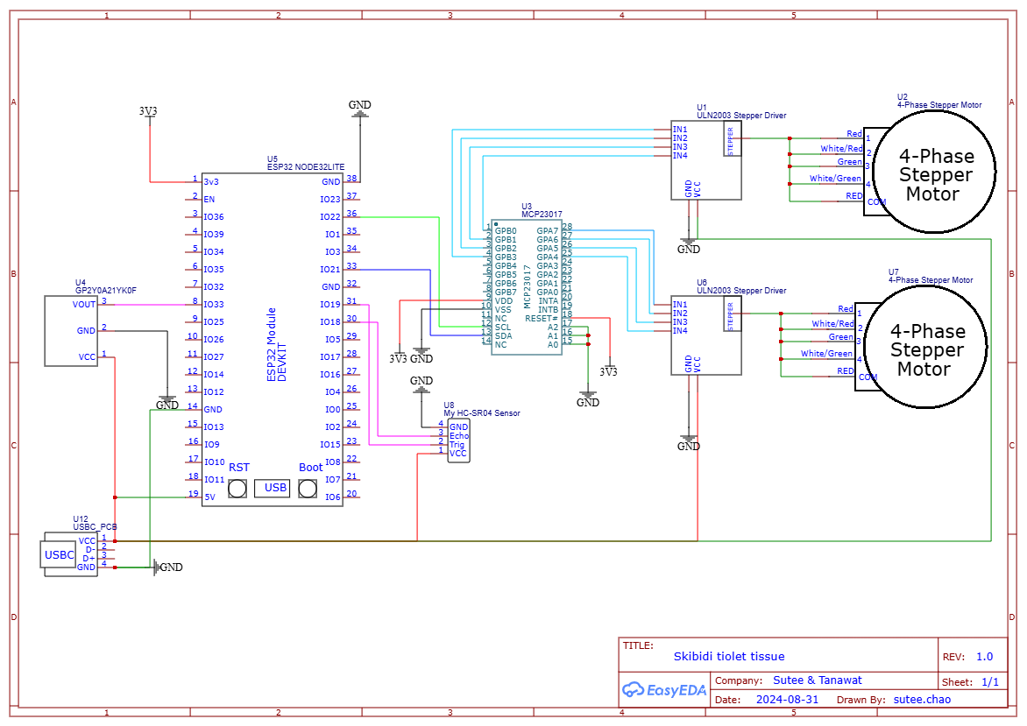
SCHEMATIC AND PCB

Slide 6
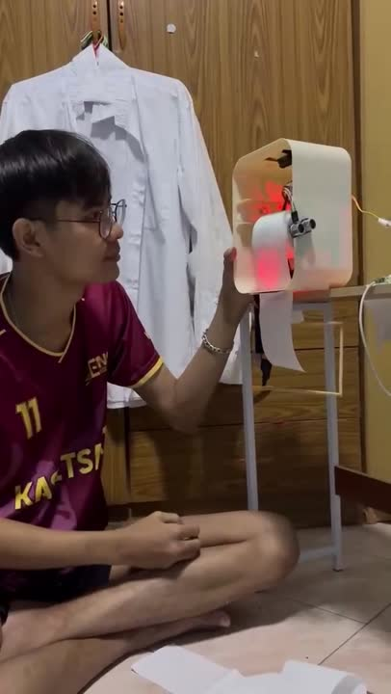


PROBLEM

Slide 7
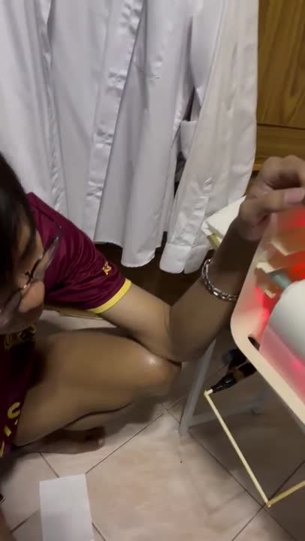
PROBLEM

Slide 8
CODE PROGRAM
MOVE

Slide 9
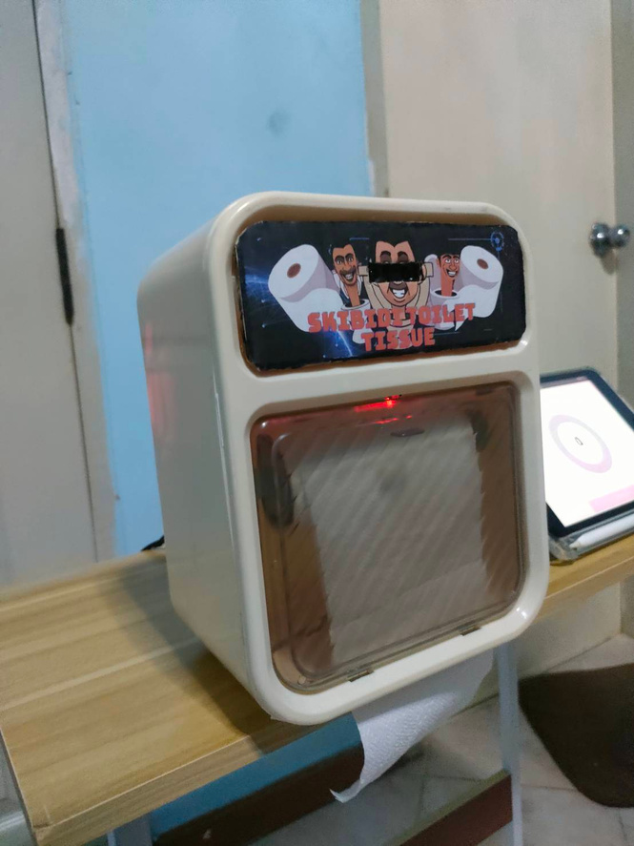
RESULTS

Slide 10
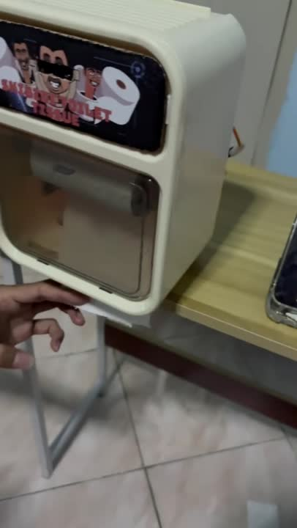
RESULTS

Slide 11
THANKS YOU
END

